Slide 1


External Human–Machine Interfaces: The Effect of Display Location on Crossing Intentions and Eye Movements
汇报人：李泽漩

Slide 2
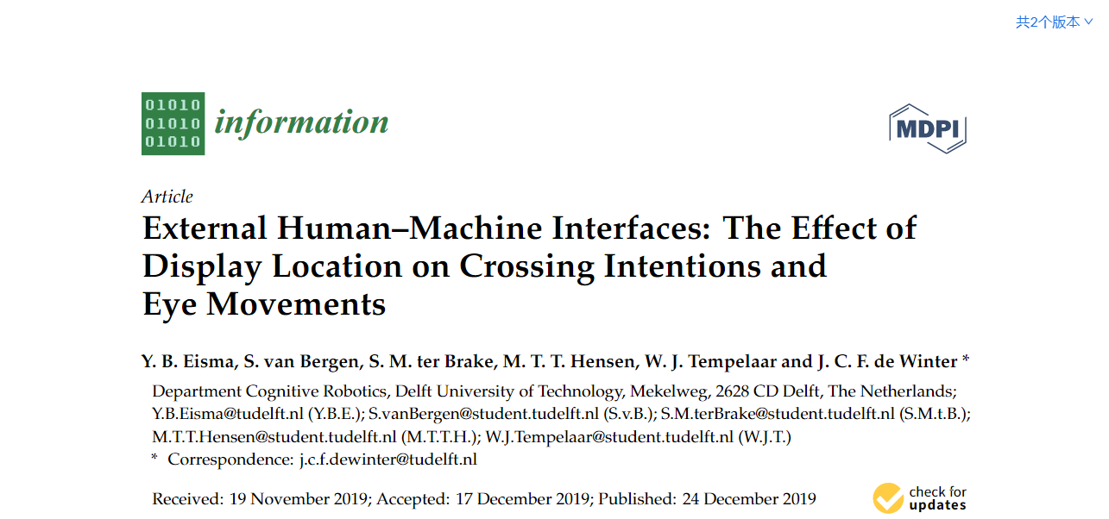
文献简介
标题：External Human–Machine Interfaces: The Effect of Display Location on Crossing Intentions and Eye Movements
外部人机界面：显示位置对过街意图和眼动的影响
期刊：
Information
日期：
2020-01

Slide 3
目录 / CONTENTS
文献综述
研究方法
结果分析
总结展望

Slide 4
文献综述
研究背景
国内外相关研究综述
主要贡献与创新

Slide 5
研究综述
到目前为止，关于eHMI最有效的模式尚未达成科学共识，其中一个研究较少的问题是，eHMI应位于汽车的什么位置以实现最大的合规性和决策效率，使行人获得最佳的感知清晰度和行为依从性，故eHMI的定位很重要，因为行人在视觉上以间歇性的方式对道路环境进行采样，所提供的信息可能对道路安全至关重要，应尽早了解。

Slide 6
研究方法
研究思路
研究方案

Slide 7
研究思路
本文旨在研究eHMI应该放在车上的什么地方，通过让参与者观看使用eHMI的自动驾驶车辆的动画视频片段，并在他们觉得可以安全通过时按压空格键，同时使用眼动追踪来推断哪种类型的eHMI会产生最集中的凝视模式。

Slide 8
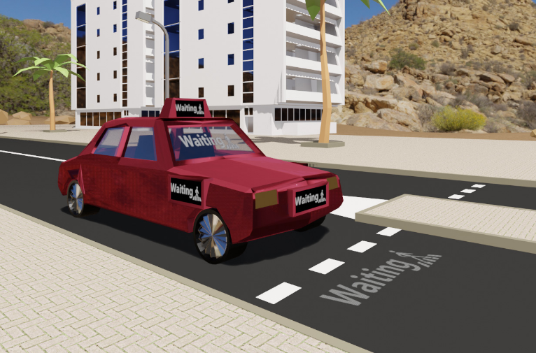
实验设计
实验自变量为eHMI的位置类型。
使用了六种位置：车顶、挡风玻璃、格栅、投影、车轮和无eHMI。

Slide 9
实验设计
实验包括36个非交互式动画视频片段:6个虚拟环境× 6个eHMI条件。所有的汽车都以每小时35公里的速度行驶，除非为了行人而减速，视频长25秒，播放速度为60帧/秒。使用了三种环境:直行路段，T形路口和十字路口，每个eHMI都有两种不同的交通行为（停车与不停车），因此，每个eHMI条件有6个视频，摄像机的视角是一个等待过马路的行人视角。动画的视场是80度，可以看到大部分环境。

Slide 10
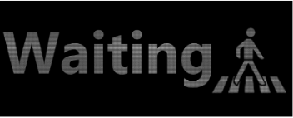

实验设计
在一个视频中，所有的汽车都有相同的eHMI类型。如果驶近的汽车没有减速，eHMI将从空白变为“行驶中” ，如果汽车停下来，eHMI从空白变为“等待”。当车辆中心与行人的纵向距离为23 m时，eHMI从空白状态变为“等待”状态，1.2 s后，当纵向距离减小到11 m时，汽车开始减速至完全停止，在eHMI开启2.0 s后，汽车在车心与行人之间的纵向距离为7 m处完全停止，在汽车完全停止约2s后，eHMI再次切换为空白，大约1.2秒后，汽车开走并超过了参与者。

Slide 11
实验设计
参与者首先阅读并签署了一份知情同意书。接下来，对眼动仪进行校准。然后，参与者进行了两个10秒的训练场景：一条空旷的直路，一辆没有显示eHMI的汽车；这辆车靠近并停了下来，然后开走了。参与者的任务是在他们觉得安全的时候按住空格键过马路。随后，参与者按随机顺序观看了36个动画视频片段。在每一个场景之后，参与者都被要求对“我很清楚什么时候可以过街”这句话的清晰度进行评分，从0(完全不同意)到10(完全同意)不等。

Slide 12
实验设计
本文的因变量有：
自我报告的清晰度从0(完全不同意)到10(完全同意)。
eHMI切换到“等待”持续3秒后，参与者按下空格键的时间百分比。百分比越高，则表现越好(即表明在确实安全的情况下穿越是安全的)。
从eHMI关闭到车辆离开后3秒，参与者松开空格键的时间百分比。同样，更高的百分比表示更好的性能(即表明在确实不安全的情况下穿越是不安全的)
目光以像素为单位扩散。对于每个时间样本，我们计算参与者的x和y凝视坐标与所有参与者的平均x和y凝视坐标之间的距离。注视范围是从eHMI切换到“等待”状态3秒后的平均距离。

Slide 13
实验步骤
在平均每个参与者的单个车辆方法的表现得分后，使用重复测量方差分析(ANOVA)评估eHMI类型对因变量的影响。使用MATLAB的multicompare函数，使用Tukey-Kramer临界值，评估条件之间的显著差异。

Slide 14
结果分析
数值分析

Slide 15
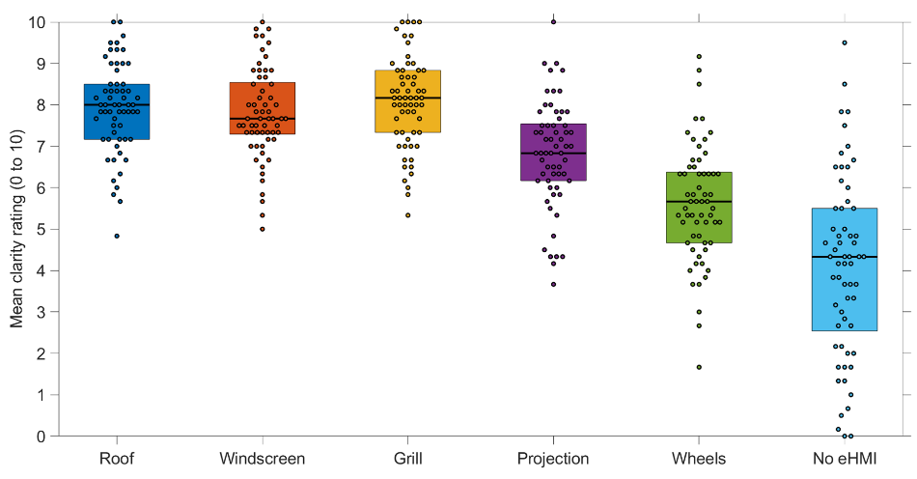
结果分析
该图为每个eHMI条件下自我报告清晰度的结果。两两比较显示，车顶, 挡风玻璃和格栅得分较高。其他组的平均清晰度评分差异显著。
Notes:
每个相关测量和实验条件下参与者结果的平均值。风险、理解和信任的单元格根据所描述的平均值线性填充，范围从1（单元格中没有橙色）到10（整个单元格为橙色）。道路进入时间的单元格根据所描述的平均值线性填充，范围从5s到8s。补充材料中提供了反映个体差异大小的标准偏差。NY=不让步。

Slide 16
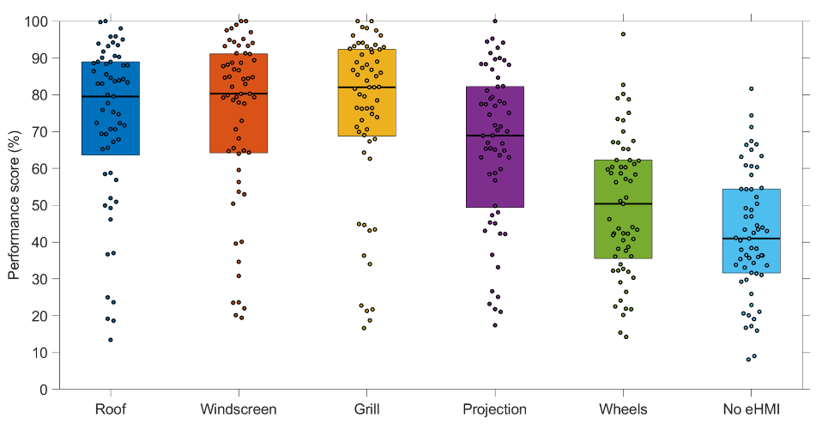
结果分析
该图为汽车在直行或左转后停车给行人让路的平均性能得分。车顶, 车窗和格栅分数较高，而其他组都有显著差异。
Notes:
每个相关测量和实验条件下参与者结果的平均值。风险、理解和信任的单元格根据所描述的平均值线性填充，范围从1（单元格中没有橙色）到10（整个单元格为橙色）。道路进入时间的单元格根据所描述的平均值线性填充，范围从5s到8s。补充材料中提供了反映个体差异大小的标准偏差。NY=不让步。

Slide 17
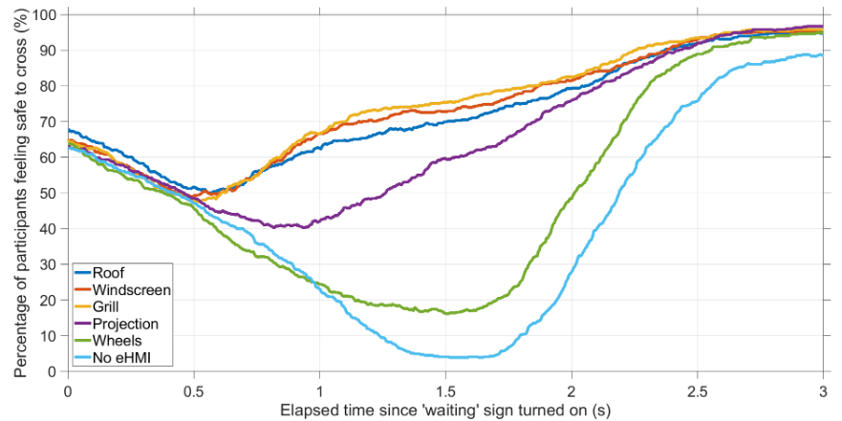
结果分析
该图为参与者按下空格键的行为与时间的函数。在0到0.5秒之间，参与者按空格键的比例随着时间的推移而下降，这是因为驶近的汽车越来越近使得过街变得不那么安全了，参与者在车顶、挡风玻璃和格栅情况下，在eHMI打开后0.5秒左右时按下空格键，之后是在投影，尤其是车轮的条件下按下空格键，这可能是因为这些eHMI从远处很难被看到。对于没有eHMI的情况，参与者只有在检测到汽车减速后才开始按空格键。
Notes:
每个相关测量和实验条件下参与者结果的平均值。风险、理解和信任的单元格根据所描述的平均值线性填充，范围从1（单元格中没有橙色）到10（整个单元格为橙色）。道路进入时间的单元格根据所描述的平均值线性填充，范围从5s到8s。补充材料中提供了反映个体差异大小的标准偏差。NY=不让步。

Slide 18
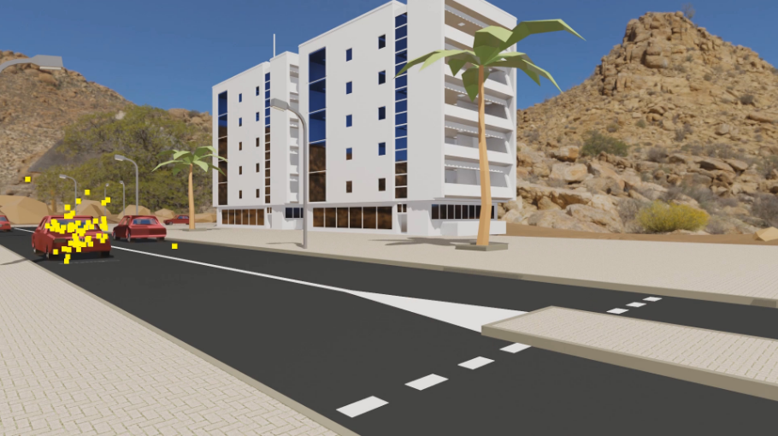
结果分析
该图可以证明车轮和投影型的eHMI从远处很难被看到。
Notes:
每个相关测量和实验条件下参与者结果的平均值。风险、理解和信任的单元格根据所描述的平均值线性填充，范围从1（单元格中没有橙色）到10（整个单元格为橙色）。道路进入时间的单元格根据所描述的平均值线性填充，范围从5s到8s。补充材料中提供了反映个体差异大小的标准偏差。NY=不让步。

Slide 19
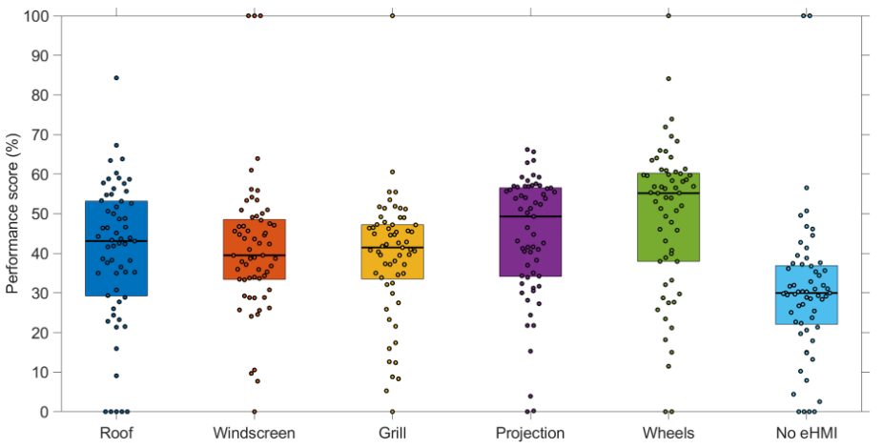
结果分析
该图为接近的汽车右转的情况。5种eHMI均与无eHMI的情况有显著性差异，车轮、车顶和格栅有显著性差异，即在直行和左转的情况下，车轮产生了最低的性能，而在右转的情况下，车轮产生了最高的性能。
Notes:
上两张图为左转的情况，该图为右转情况

Slide 20
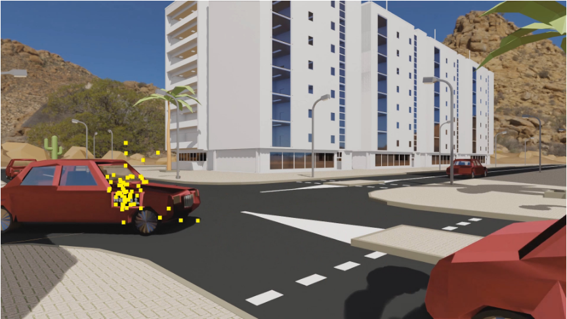
结果分析
在右转弯的情况下，标志的可见性可以解释车轮的高性能情况，投影的性能则相对较低，车顶、挡风玻璃和格栅只有在汽车转弯后才可见。
Notes:
每个相关测量和实验条件下参与者结果的平均值。风险、理解和信任的单元格根据所描述的平均值线性填充，范围从1（单元格中没有橙色）到10（整个单元格为橙色）。道路进入时间的单元格根据所描述的平均值线性填充，范围从5s到8s。补充材料中提供了反映个体差异大小的标准偏差。NY=不让步。

Slide 21
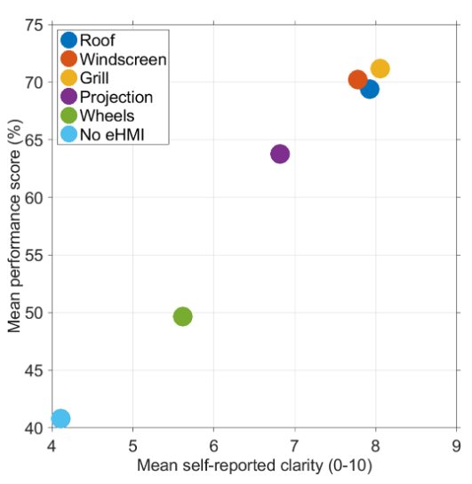
结果分析
该图是对每个eHMI的所有参与者的表现得分和清晰度得分的平均值。结果显示清晰度和性能似乎都受到可见性或可读性的影响。
Notes:
每个相关测量和实验条件下参与者结果的平均值。风险、理解和信任的单元格根据所描述的平均值线性填充，范围从1（单元格中没有橙色）到10（整个单元格为橙色）。道路进入时间的单元格根据所描述的平均值线性填充，范围从5s到8s。补充材料中提供了反映个体差异大小的标准偏差。NY=不让步。

Slide 22
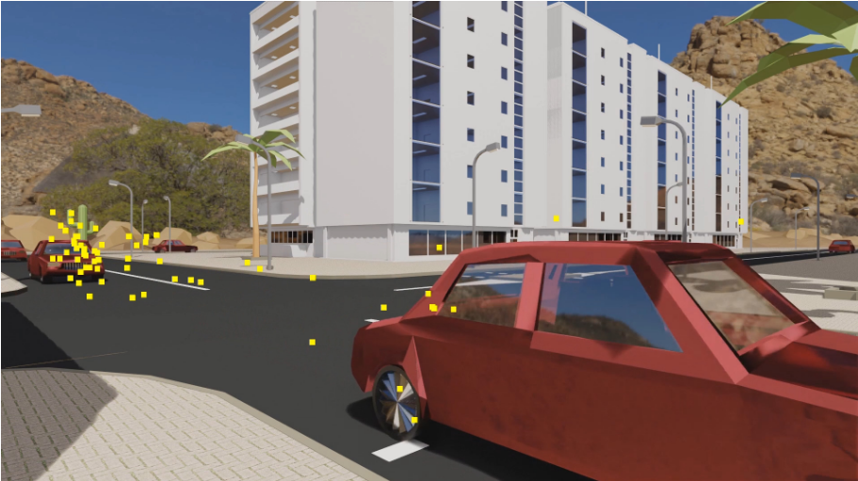
结果分析
靠近汽车时的眼球运动
对参与者眼球运动的视觉检查表明，这些眼球运动通常是目标导向的，关注未来的互动。该图中，大多数参与者甚至在eHMI打开之前就看到了驶来的汽车且不一定会看最近或更显眼的汽车。此外，参与者的注意力分布有时是分散的(当看到多辆车时)，有时是集中的(当一辆相关的车靠近参与者时)。故引入了一个新的指标来描述凝视分散的程度，将其定义为特定动画视频与参与者总体平均凝视坐标之间的平均距离。
Notes:
例如，200像素的分散分数意味着参与者的注视距离所有参与者的平均注视位置平均有200像素的距离。

Slide 23
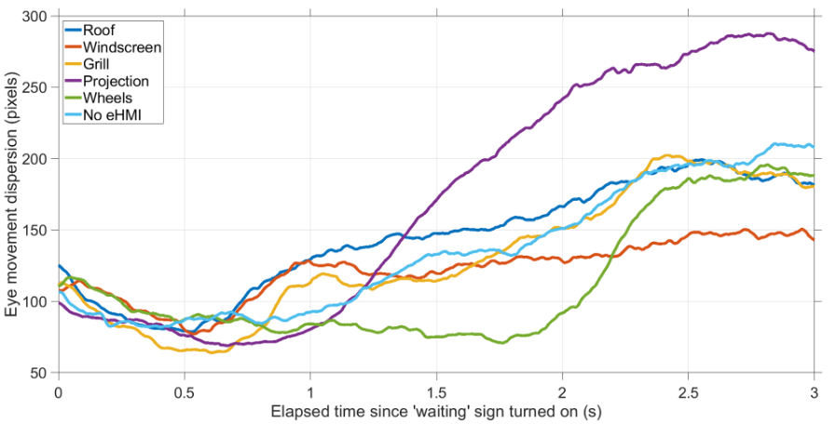
结果分析
凝视分散程度的结果显示，接近的汽车吸引了注意力，这可以从汽车接近时(0到2秒)无eHMI条件下的低色散(<150像素)得到证明。车轮吸引了注意力，尤其是在停车前(1到2秒)。当汽车静止不动时，挡风玻璃会产生低凝视分散。投影产生的散度明显高于其他五种条件。除了挡风玻璃外，车轮产生的色散明显低于所有条件。挡风玻璃产生的色散明显低于车顶和投影
Notes:
例如，200像素的分散分数意味着参与者的注视距离所有参与者的平均注视位置平均有200像素的距离。

Slide 24
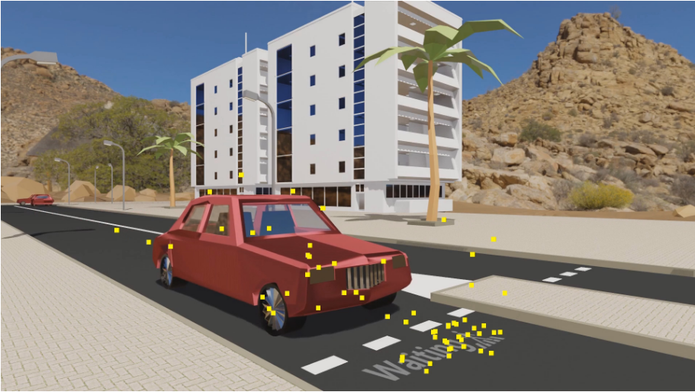
结果分析
该图为使用投影eHMI的直接接近场景中的动画截图。黄色标记代表参与者的注视位置。投射的结果是分散的目光，一些参与者看着沥青上的eHMI，另一些参与者看着汽车，说明投影会导致多样化的注意力。
Notes:
每个相关测量和实验条件下参与者结果的平均值。风险、理解和信任的单元格根据所描述的平均值线性填充，范围从1（单元格中没有橙色）到10（整个单元格为橙色）。道路进入时间的单元格根据所描述的平均值线性填充，范围从5s到8s。补充材料中提供了反映个体差异大小的标准偏差。NY=不让步。

Slide 25
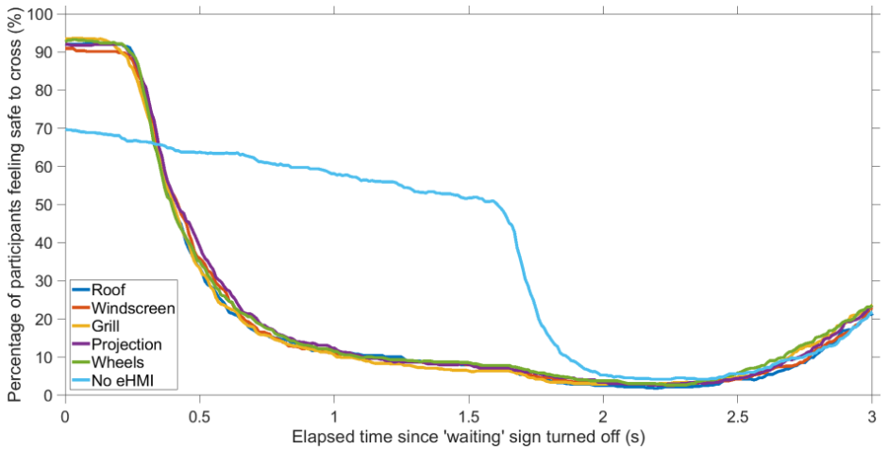
结果分析
eHMI评估的另一个相关方面是参与者在汽车开走前关闭eHMI后的反应。该图说明与没有eHMI相比，所有eHMI都提高了性能;也就是说，参与者更有可能在汽车开走之前松开空格键。
最初(在t = 0秒时)，使用五个eHMI之一的参与者按下空格键，因为eHMI显示“等待”直到该点。在eHMI消息消失后，第一批参与者大约花了0.2秒才松开空格键。无eHMI条件下的参与者只有在汽车开走后才开始释放空格键(1.4秒)
Notes:
例如，200像素的分散分数意味着参与者的注视距离所有参与者的平均注视位置平均有200像素的距离。

Slide 26
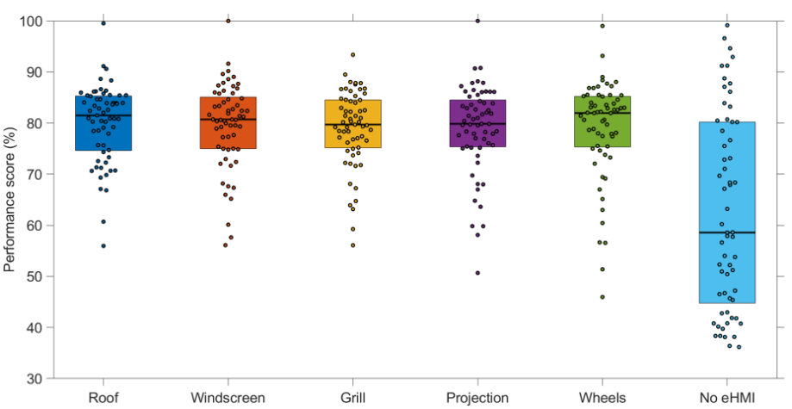
结果分析
该图为对表现分数的分析，五种eHMI条件之间存在显著差异。无eHMI条件与其他5种eHMI条件相比差异显著，车顶、挡风玻璃、格栅、投影和车轮之间没有显著差异，即不管何种类型的eHMI，参与者对关闭eHMI的反应都是相似的。
Notes:
例如，200像素的分散分数意味着参与者的注视距离所有参与者的平均注视位置平均有200像素的距离。

Slide 27
总结展望
研究结论
研究思考

Slide 28
研究结论
结果表明，格栅、挡风玻璃和车顶的eHMI被主观上认为是最清晰的，并且对接近的汽车产生了最高的依从性，基于投影的eHMI具有易读性差和参与者视觉注意力分布的局限性，基于研究结果，本文建议eHMI应该从多个方向可见。

Slide 29
研究结论
眼球追踪结果显示，挡风玻璃eHMI产生了一个集中的凝视模式，这可能是因为这个eHMI嵌入在汽车中心。轮子eHMI也产生了一个集中的凝视模式，但只是在汽车完全停止之前的大约15秒的短暂时间。这一发现可能是由于车轮eHMI从远处很难看到;当汽车靠近参与者时，他们倾向于盯着eHMI来阅读它的信息。
投影eHMI产生了一个分散的眼球运动模式，这一发现可以归因于参与者同时看着投影和汽车本身。同样，我们也看到了一个风险，即道路上的投影可能会导致注意力分散，道路使用者可能会专注于道路上的投影，而忽略了对汽车本身的注意力，因此可能会错过相关的隐含线索。

Slide 30
研究结论
总体而言，自我报告的清晰度与客观表现密切相关，相关性为0.99。这种强烈的相关性可能是由于单一的潜在因素，如显示器的易读性。换句话说，投影和轮子的eHMI很难从远处阅读，因此参与者按空格键的时间较晚，给出了较低的清晰度评级。

Slide 31
研究结论
本研究是在相当有限的条件下进行的。本文使用的电脑显示器提供了31度的物理视场和80度的虚拟视场。这36个视频一个接一个地快速播放，视频中的汽车并没有按照现实的交通流模型行事。在真实的交通中，参与者如何对eHMI做出反应还有待研究，在这种情况下，行人可能很匆忙，或者缺乏专注力，无法专注于特定的eHMI。
使用头戴式显示器或环绕投影可以实现宽视野。本文设置的一个优点是，头部运动受到限制，能够高精度地测量眼球运动。

Slide 32
研究思考
本文的模拟没有声音。在现实中，行人可能会依靠听觉信息来确定迎面而来的车辆的状态和相对位置。模拟中的参与者没有在虚拟环境中移动，迎面而来的汽车在没有与参与者互动的情况下突然减速。这些因素应在今后的研究中加以完善。

Slide 33
THANKS!
恳请老师批评指正！

